Slide 1

Live direction
2016-12631 마리암
2014-10082 박지환

Slide 2

Presentation Flow
Our Topics For Today
Problem & Goal
Etc…
REVELRY VILLAGE HOMES | 2020

Slide 3
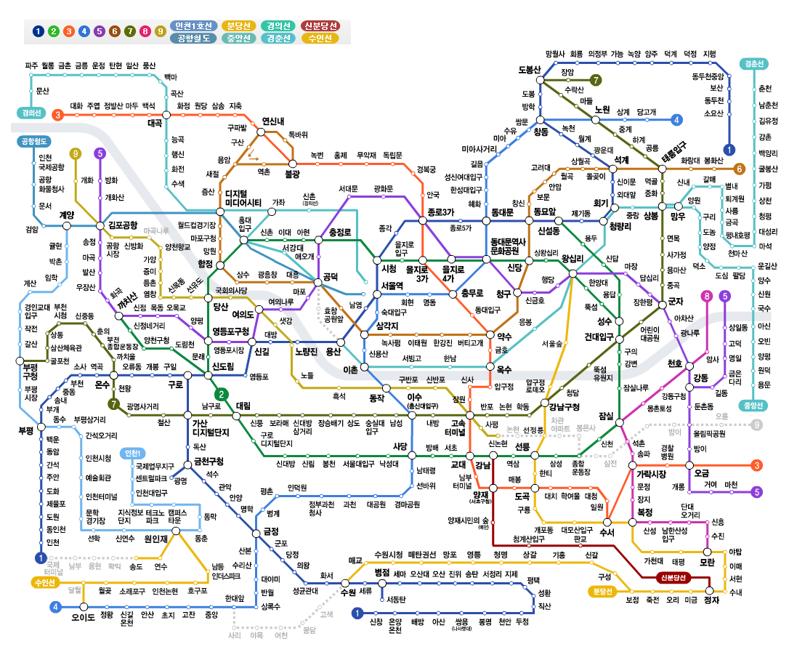

Problem & Goal
REVELRY VILLAGE HOMES | 2020
Notes:
지하철이나 버스를 타고 가면 내려야 할 위치를 넘길때도 있고
처음 가는 길이면 지도를 보고 어디서 방향을 꺾어야되는지 잘 모르는 사람도 있고
잠이 든 상태면 내려야 할 위치를 지나쳐서 갈 때가 있다
이 때 내려야 할 지점에 가까워질 때 알려줄 수 있다면 좋을 것이다.

Slide 4
Approach
GPS alarm
기술
서비스
상용화
GPS Map matching
Indoor GPS
How to notify?
Smartphone or glasses
Synchronization
Time to calculate
Etc…
REVELRY VILLAGE HOMES | 2020
Notes:
여러가지 측면에서 접근할 수가 있을텐데
예를 들어 기술적으로는 gps
단순히 gps를 받아서 몇m 전에 몇분 전에 알려주면 되는것이 아니냐 할수 있는데
다들 지도 어플 써보시면 알겠지만 gps가 정확하지 않습니다
서비스 적으로는 스마트폰 문제
상용화에서는 sync문제
이중에서 기술측면에서 즉 gps로 더 정확한 위치를 가져오는 것에 집중해보려고 합니다.

Slide 5
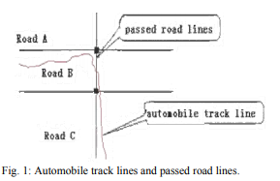
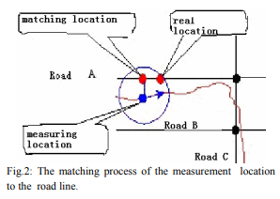
Approach
Technique
GPS map matching
Find road
Find current position
REVELRY VILLAGE HOMES | 2020
Notes:
첫번째로는 map matching 부분
현재 위치해있는 road를 찾는 것과
위치 그 자체를 찾는 부분이 있습니다.

Slide 6
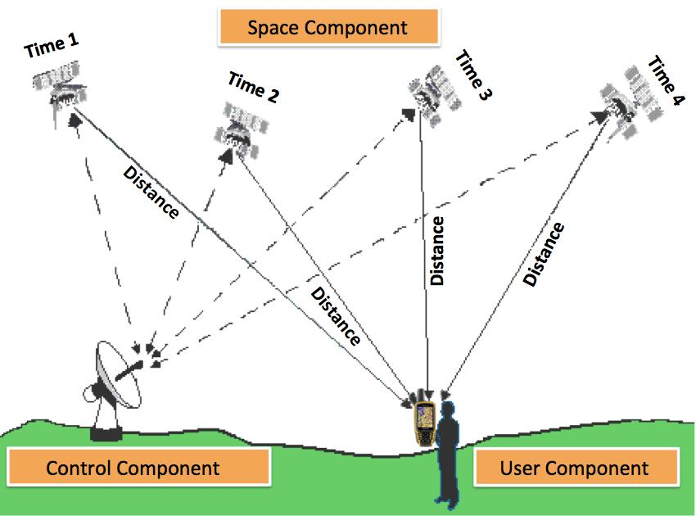
Approach
Technique
Get GPS in indoor
When should we notify
Etc….
REVELRY VILLAGE HOMES | 2020
Notes:
두번째로는 내부에서의 position문제
추가적으로는
언제 알려줄 것이냐 시간? 거리?
등등의 문제가 있을것이고
이는 시간이 남으면 하게 될것 같습니다.

Slide 7




Development Environment
GPS alarm
Target platform
Cooperation &
Version control
Script language
IDE
REVELRY VILLAGE HOMES | 2020
Notes:
Target platform android
Cooperation & version control git
Script language kotlin
Ide intellij idea

Slide 8
Current Status & future plan
Current Status
주제 결정 완료
기존의 map matching, indoor position 알고리즘 조사
REVELRY VILLAGE HOMES | 2020

Slide 10
Schedule
Date | 활동 | 비고
0921~0927 | 주제 선정
0928~1004 | 사전 조사 | 기획문서발표
1005~1011 | Map matching 알고리즘 개발
1012~1018 | 알고리즘 제출 및 피드백
1019~1025 | 알고리즘 수정
1026~1101 | Indoor position 알고리즘 개발 | 중간발표
1102~1108 | 알고리즘 제출 및 피드백
1109~1115 | 알고리즘 수정
1116~1122 | 알고리즘 최종 수정
1123~1129 | Application UI 개발
1130~1206 | Application 최종 개발 및 수정
1207~1213 | 최종 수정 및 제출 | 최종발표
REVELRY VILLAGE HOMES | 2020

Slide 11
Division & Assignment of work
Work | Who
일정 조정 및 관리 | 박지환
전체적인 어플리케이션 설계 및 기획 | 마리암
알고리즘 개발 | 마리암, 박지환
어플리케이션 UI 개발 | 박지환, 마리암
보고서 작성 | 마리암
발표자료 제작 | 박지환
REVELRY VILLAGE HOMES | 2020

Slide 12

Reference
Xi, Lianxia & Liu, Quan & Li, Minghua & Liu, Zhong. (2007). Map Matching Algorithm and Its Application. 10.2991/iske.2007.127.
Jagadeesh, G., Srikanthan, T., & Zhang, X. (2004). A Map Matching Method for GPS Based Real-Time Vehicle Location. Journal of Navigation, 57(3), 429-440. doi:10.1017/S0373463304002905

